Slide 1



Auténticos jardines secretos
_______________

Slide 2


Auténticos jardines secretos
emiliomaguilar8@gmail.com
_______________

Slide 3

por Javi
Relajar la vista nunca viene mal
así que en vez de aprender cosas sobre plantas y su cultivo
vamos a dejar que nuestros ojos disfruten un poco
con estos fantásticos jardines privados de Norteamérica.
A veces lo más bello no está a la vista de todo el mundo…

Slide 4
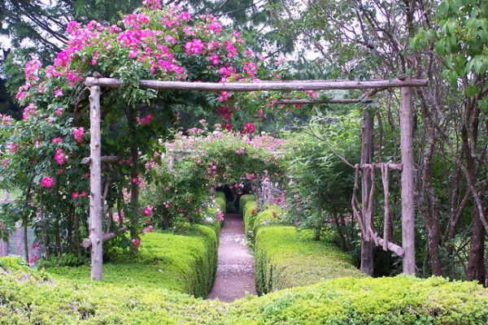
Stone Acres
Stonington, Connecticut
Un encantador jardín
de estilo rústico inglés
que con sus rústicas pégolas
para que trepen los rosales.
A destacar también
los elegantes y cuidados setos.
En él se puede ver incluso
un ha-ha o salto del lobo,
un muro en forma de zanja
en el que la pared vertical
se recubre de piedra.
Se consigue así delimitar el jardín sin tapar las vistas

Slide 5
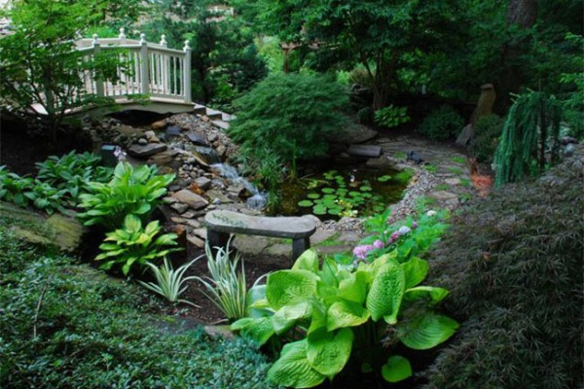
Murray Gardens
Glastonbury, Connecticut
Una puerta de piedra se abre
a casi una hectárea de jardín
que cuenta con numerosos senderos salpicados de esculturas,
camas de azucenas,
una cascada
rodeada de arces japoneses
y mucho más.

Slide 6
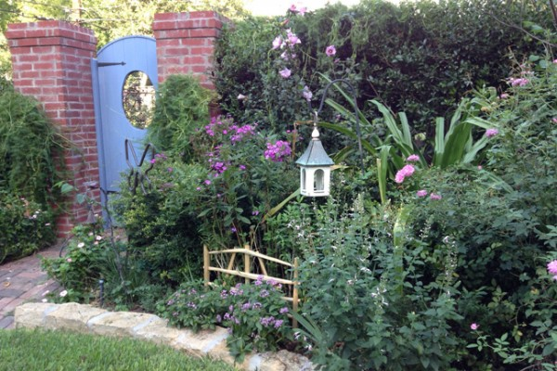
Garden of Barbara Baker
Fort Worth, Texas
Estructurado en varias parcelas
al estilo inglés,
separadas por muros y puertas.
Tras la puerta azul se puede disfrutar de un jardín de mariposas, en el que se cultivan
las plantas y flores que les resultan más atractivas a estos bellos lepidópteros.

Slide 7
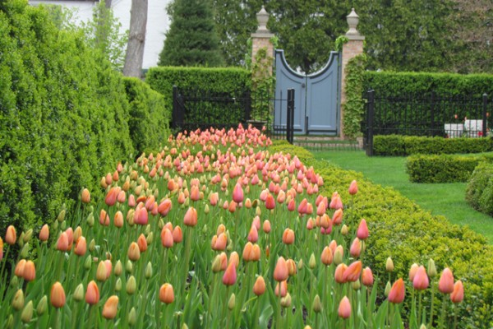
Garden at Elm Tree
Chicago, Illinois
Esta majestuosa porción de tierra que ahora está totalmente llena
de bulbos de floración primaveral
ha sido objeto
de una amplia renovación
desde el año 2006.
En 2016 también tendrá un jardín de rosas y una chimenea al aire libre.

Slide 8
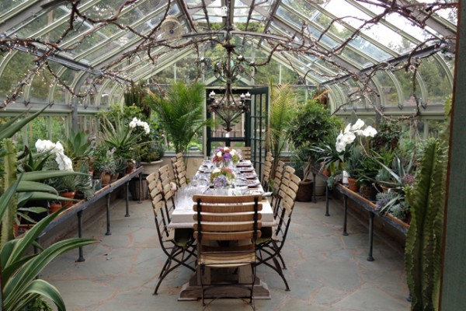
The Woodlands
St. Louis, Misuri
Esta finca alberga una casa
de estilo Tudor
y aunque ha cambiado
un par de veces de manos
desde su finalización en 1927,
cada propietario ha sido un jardinero tenaz.
El actual propietario ha reformado por completo el jardín de rosas en los últimos años.

Slide 9
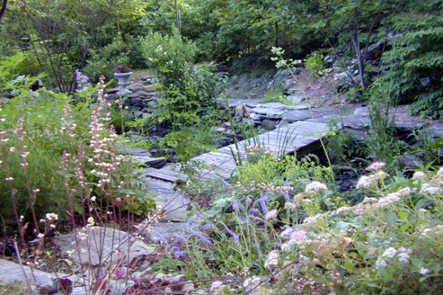
Alice Platt
Taghkanic, New York
Al final de un camino rural
se encuentra este jardín
que cuenta con puentes y caminos
que abrazan la vegetación natural en lugar de competir con ella.
Un buen ejemplo de jardín salvaje.

Slide 10
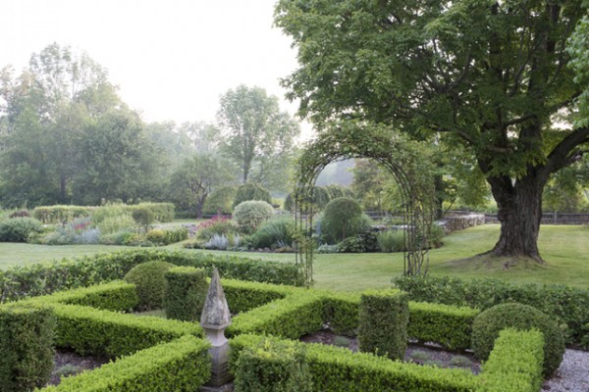
Garden of Jane Garmey
West Cornwall, Connecticut
Seculares arces de azúcar
aislan a este fantástico
de una carretera.
Si tienes la suerte de conseguir entrar
podrás disfrutar de un bonito jardín
con pajarera
y una casa que data de 1827.

Slide 11
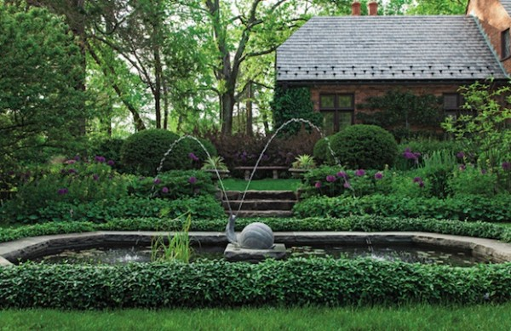
Kennelston Cottage
Far Hills, Nueva Jersey
Cada parcela de este jardín
de estilo europeo
provoca una sensación distinta,
desde el clásico jardín de plantas
hasta un patio de piedra
pasando por un estanque.

Slide 12
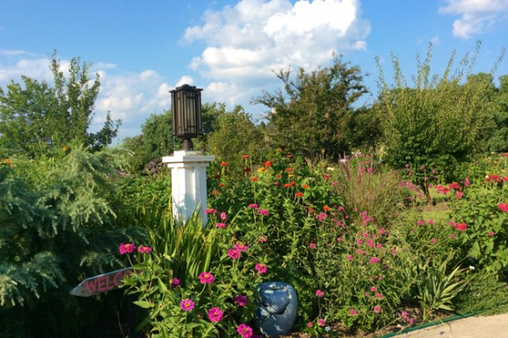
Arthur Garden
Fuquay-Varina,
Carolina del Norte
La que fuera una antigua plantación de tabaco
se utiliza ahora
como una especie
de laboratorio de cultivo
de alimentos.

Slide 13
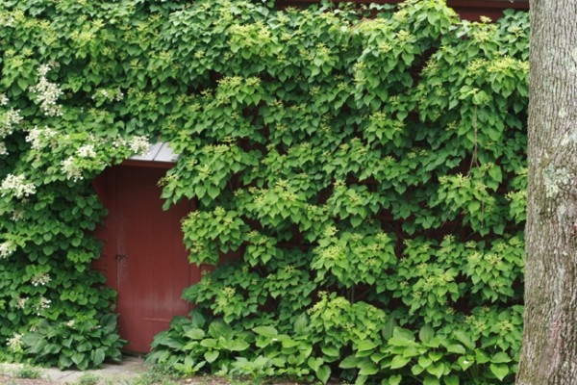
Bird Haven Farm
Pottersville,
New Jersey
Este jardín cuenta
con un pasado literario
ya que fue propiedad
del escritor
Edward Stratemeyer,
autor de una conocida serie
de libros de misterio protagonizados
por Nancy Drew.

Slide 14
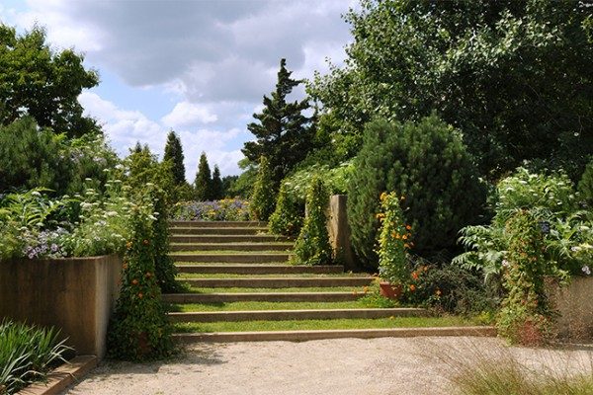
The Gardens at Ball
Chicago, Illinois
Estas exuberantes 4 hectáreas
sólo están abiertas normalmente
a los criadores de plantas
al por mayor
pero una vez al año
sus miles de plantas anuales, perennes
y arbustos pueden ser vistos
por el público general.

Slide 15
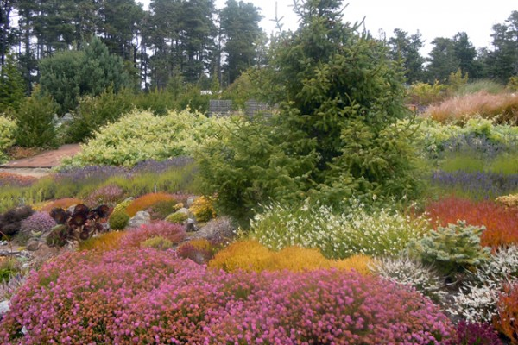
Frog Song Farm
Point Arena, California
Este jardín
no sólo está lleno
de coloridas plantas
típicas del clima mediterráneo,
además tiene incluso pollos.

Slide 16
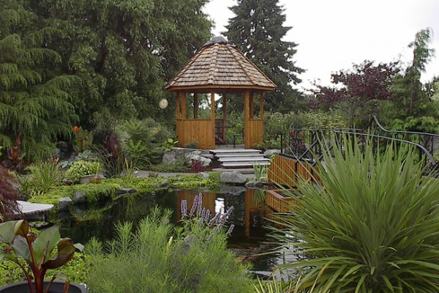
The Koi Garden, Olympia, Washington
Su propietario dice que el estanque koi es el mayor atractivo de su jardín
pero la elección de su gran variedad de plantas no se queda atrás.

Slide 17


Slide 18


Imagenes y texto :
De la red
Música:
Homenaje a Javier Solis mix
Interprete:
Javier Solis
Edición:
Eaglenest
Duración :
08 minutos
56 segundos
Chao
Auf wiedersehen
Au revoir
Hasta la vista
Pasenla Bien
___________________
emiliomaguilar8@gmail.com

Slide 20







12:00
¿Te ha gustado?
Puedes ver más entrando
Aquí
Además puedes recibir powerpoints en tu correo electrónico suscribiéndote aquí:

